Slide 1
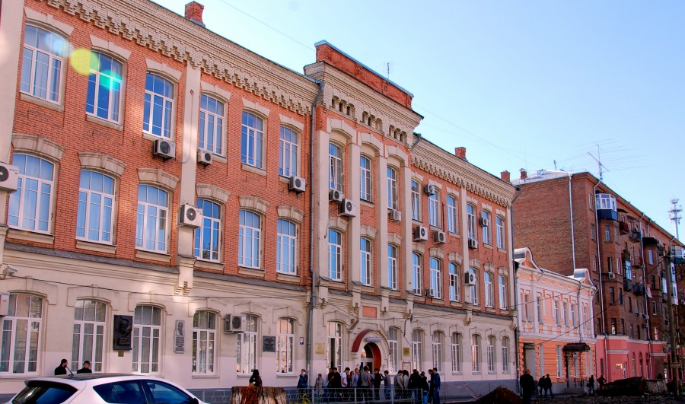
Формирование универсальной компетенции
в области финансовой грамотности:
региональная специфика и возможности
Региональный координатор ФСМЦ
Доцент экономического факультета ЮФУ
Писанка Светлана Анатольевна

Slide 2
универсальная компетенция в области финансовой грамотности
Потребности
Факторы
Проблемы
доступность финансовых рынков «мелким инвесторам», распространение новых продуктов и финансовых услуг;
распространение альтернативных финансовых услуг;
реформирование пенсионной системы;
нерациональное поведение при принятии финансовых решений;
отсутствие опыта принятия решений;
колебания экономической активности
склонность к безответственному финансовому поведению;
низкий уровень понимания принципов функционирования финансового рынка;
отсутствие представлений о ключевых рисках использования финансовых инструментов;
иррациональная вера в наличие явных или подразумеваемых государственных гарантий по операциям с личными финансами населения

Slide 3
Финансовая устойчивость семьи и формирование сбережений: Южный федеральный округ; возраст 18-24 лет; 2019 г.
«Если Ваша семья потеряет основной источник дохода, как долго Вы сможете оплачивать все необходимые расходы, не занимая денег?»
% ответивших «Не меньше месяца»
В Ростовской области:
39% респондентов сможет сохранить привычный уровень жизни;
12% респондентов формируют сбережения по принципу «сначала отложить, оставшееся потратить»
«Как Вы (Ваша семья) обычно распоряжаетесь доходами в повседневной жизни»
% ответивших «Стараемся сначала что-то отложить, а остальные деньги тратим на текущие нужды»
Составлено по: https://karta.vashifinancy.ru

Slide 4
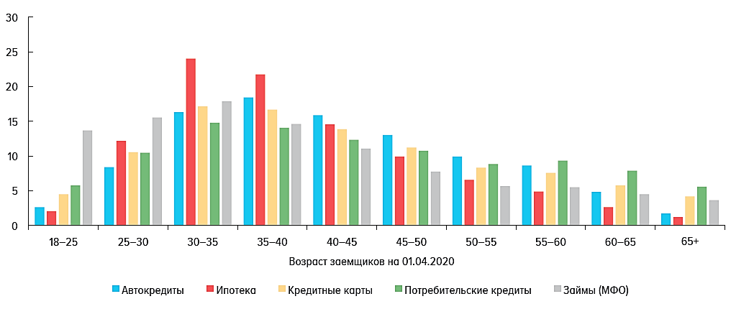
Распределение заемщиков в различных сегментах по возрастным категориям, Россия
Доля проникновения - МФО
Возраст 14% клиентов МФО – менее 25 лет (9% долга)
7 место
на 01.04.2020
5 место
5 место
Доля проникновения - ипотека
Доля проникновения – потребительские кредиты без кредитных карт
Составлено по: Анализ динамики долговой нагрузки населения России в IV квартале 2019 – I квартале 2020 г. на основе данных бюро кредитных историй. Информационно-аналитический материал. Москва 2020. https://cbr.ru/content/document/file/112270/inf-material_bki_2020q1.pdf

Slide 5
5 место
6 место
Закредитованность - ипотека
Закредитованность - потребительские кредиты без кредитных карт
на 01.04.2020
4 место
Закредитованность (всего; включая задолженность по займам МФО, автокредитам и кредитным картам)
Составлено по: Анализ динамики долговой нагрузки населения России в IV квартале 2019 – I квартале 2020 г. на основе данных бюро кредитных историй. Информационно-аналитический материал. Москва 2020. https://cbr.ru/content/document/file/112270/inf-material_bki_2020q1.pdf

Slide 6
Факторы, содействующие получению и развитию образования в области финансовой грамотности
Потребности
(факторы и проблемы)
Региональная специфика
Участие экспертов, представляющих финансовые институты
Универсальная компетенция
в области экономической культуры, в т.ч. финансовой грамотности в ФГОС ВО3++
Наличие практических заданий, развивающих навыки расчетов
Дизайн учебной дисциплины (модуля)
Учет поведенческих установок новых поколений студентов – поколение Z
Мотивация к обучению
Присутствие ФСМЦ в регионе
Наличия профессиональной компетенции у профессорского преподавательского состава

Slide 7
Экономический факультет МГУ имени М.В. Ломоносова
Федеральный сетевой методический центр для повышения квалификации преподавателей вузов и развития программ повышения финансовой грамотности студентов (ФСМЦ)
Вуз – партнер: Южный федеральный университет
Экономический факультет
Региональный координатор ФСМЦ
Вузы региона
Ростовский государственный экономический университет (РГЭУ (РИНХ))
Южно – Российский институт управления – филиал РАНХиГС
Донской государственный технический университет (ДГТУ)
Ростовский государственный университет путей сообщения (РГУПС)
Ростовский филиал государственного казенного ОУ ВО
«Российская таможенная академия»
Другие вузы региона
Преподаватели вузов региона

Slide 8
Показатели реализации Программы повышения квалификации ФСМЦ «Разработка и реализация рабочих программ дисциплин (модулей) по финансовой грамотности для студентов образовательных организаций высшего образования» за период январь 2019 г. - ноябрь 2020 г.: вузы Ростовской области

Slide 9
Формирование универсальной компетенции
«Экономическая культура, в том числе Финансовая грамотность»
Опыт Южного федерального университета
наборы 2019 г. и 2020 г.
Для бакалавриата и специалитета
неэкономические направления наборы 2019 г. и 2020 г.
Для бакалавриата направления
38.03.03 «Управление персоналом» набор 2020 г.
Дисциплины
Экономика и право – 5 ЗЕТ
(Тема экономические основы финансовой грамотности)
2. МУАМ «Финансовая грамотность» - 5 ЗЕТ
3. МУАМ «Экономическая безопасность личности» - 5 ЗЕТ
Дисциплины
Управление благополучием персонала – 5 ЗЕТ
2. Факультатив «Финансовая грамотность» - 5 ЗЕТ

Slide 10
Модель формирования универсальной компетенции
«Экономическая культура, в том числе финансовая грамотность»
Опыт Южного федерального университета
направление 38.03.01 «Экономика», набор 2021 г.
Часть программы бакалавриата | Название дисциплины/модуля дисциплины | Год обучения | Семестр | ЗЕТ дисциплины / модуля дисциплины
Обязательная | «Личные финансы и управление благополучием» | 2 | 3 | 5 ЗЕТ (дисциплина)
Часть, формируемая участниками образовательных отношений в рамках индивидуального трека «Финансовая экономика» | Дисциплина №1 «Монетарная экономика», модуль «Кредиты и займы в контексте управления личными финансами» | 2 | 4 | 1 ЗЕТ (модуль дисциплины)
 | Дисциплина №2 «Финансовое планирование и консалтинг», модуль «Роль и аспекты применения метода финансового планирования в формировании личного бюджет» | 3 | 5 | 1 ЗЕТ (модуль дисциплины)
 | Дисциплина №3 «Фондовые рынки», модуль «Управление личными финансами и инвестирование в ценные бумаги» | 3 | 6 | 1 ЗЕТ (модуль дисциплины)

